Slide 1
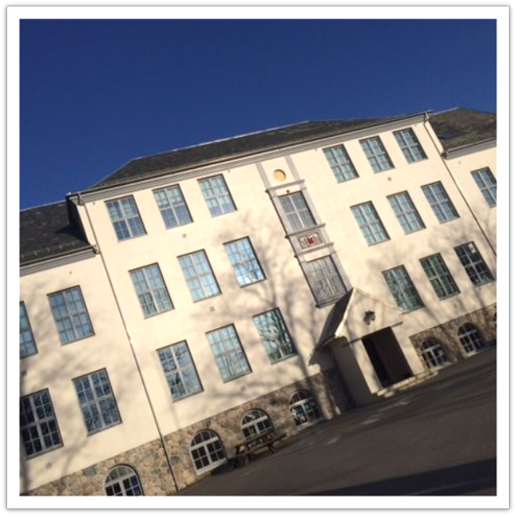
Bryne skule
Foreldremøte hausten 2024

Slide 2
Vaksne på trinnet
Kontaktlærer A: Kristine Hagen
Kontaktlærer B: Gunn Rakel Lode Pedersen
Kontaktlærer C: Trond Arild Erga
Andre vaksne: Lisa Olsen, Thea Johannessen Apneseth, Anette Lygre Ek, Vigdis Buer Hole,
Avdelingsleiar: Dorthea Aase Marthinsen

Slide 3

https://www.youtube.com/watch?v=9vUIH03bCbs

Slide 4
Trygt og godt skulemiljø
§12 i Opplæringslova
  Alle barn rett til eit trygt og godt skulemiljø
  Nulltoleranse mot krenkande oppførsel
  Førebyggjande arbeid
  Aktivitetsplikt
    Plikt å følgje med
    Plikt å gripe inn
    Plikt å melde frå
    Plikt å undersøke
    Plikt å setja inn tiltak

Slide 5
Trygt og godt skulemiljø ….
Mobil – smartklokker
  Nasjonale anbefalingar
  Elevråd og FAU har vedteke at Bryne skule er mobilfri
    Todelt argumentasjon:
      Fokus/konsentrasjon
      Trygt og godt skulemiljø

Slide 6
Foreldrekontaktar
3A: Per Ståle Larsen og Eirik Serigstad
3B: Randi Hadland og Iren Førland
3C: Henriette Obrestad Hovland og Birger Reiestad
Heim-skule plan
Trinnkontaktane planlegg spelekveld på skulen 13. nov og sommaravslutning 4. juni.

